Slide 1
«Один день из жизни группы»
9 группа

Slide 2
Любим заниматься зарядкой!

Slide 3
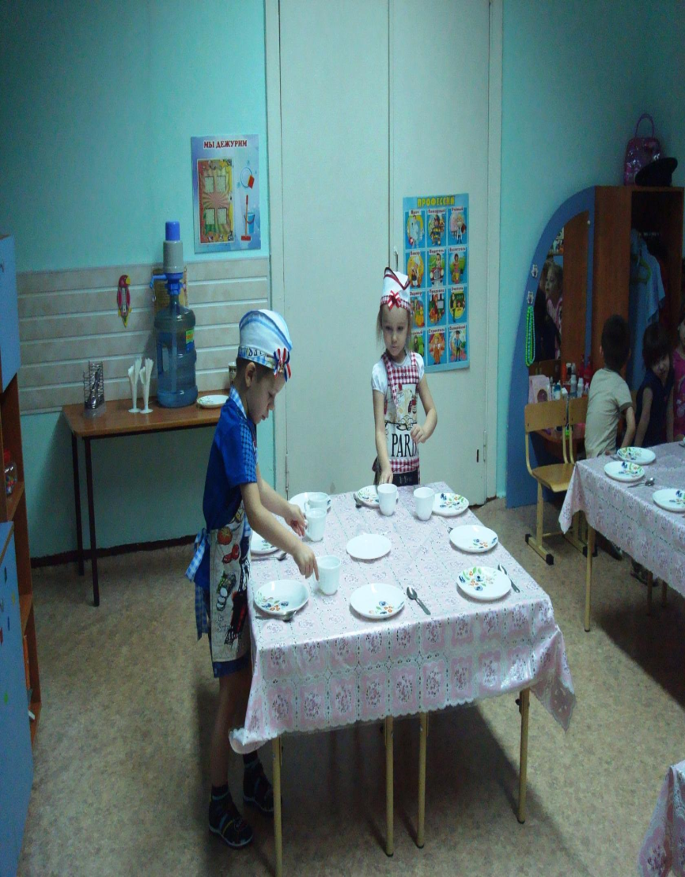
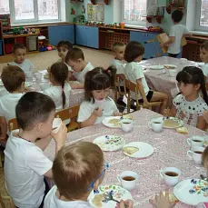
Завтракаем!

Slide 4
Наши занятия!

Slide 5
Прогулка!

Slide 6
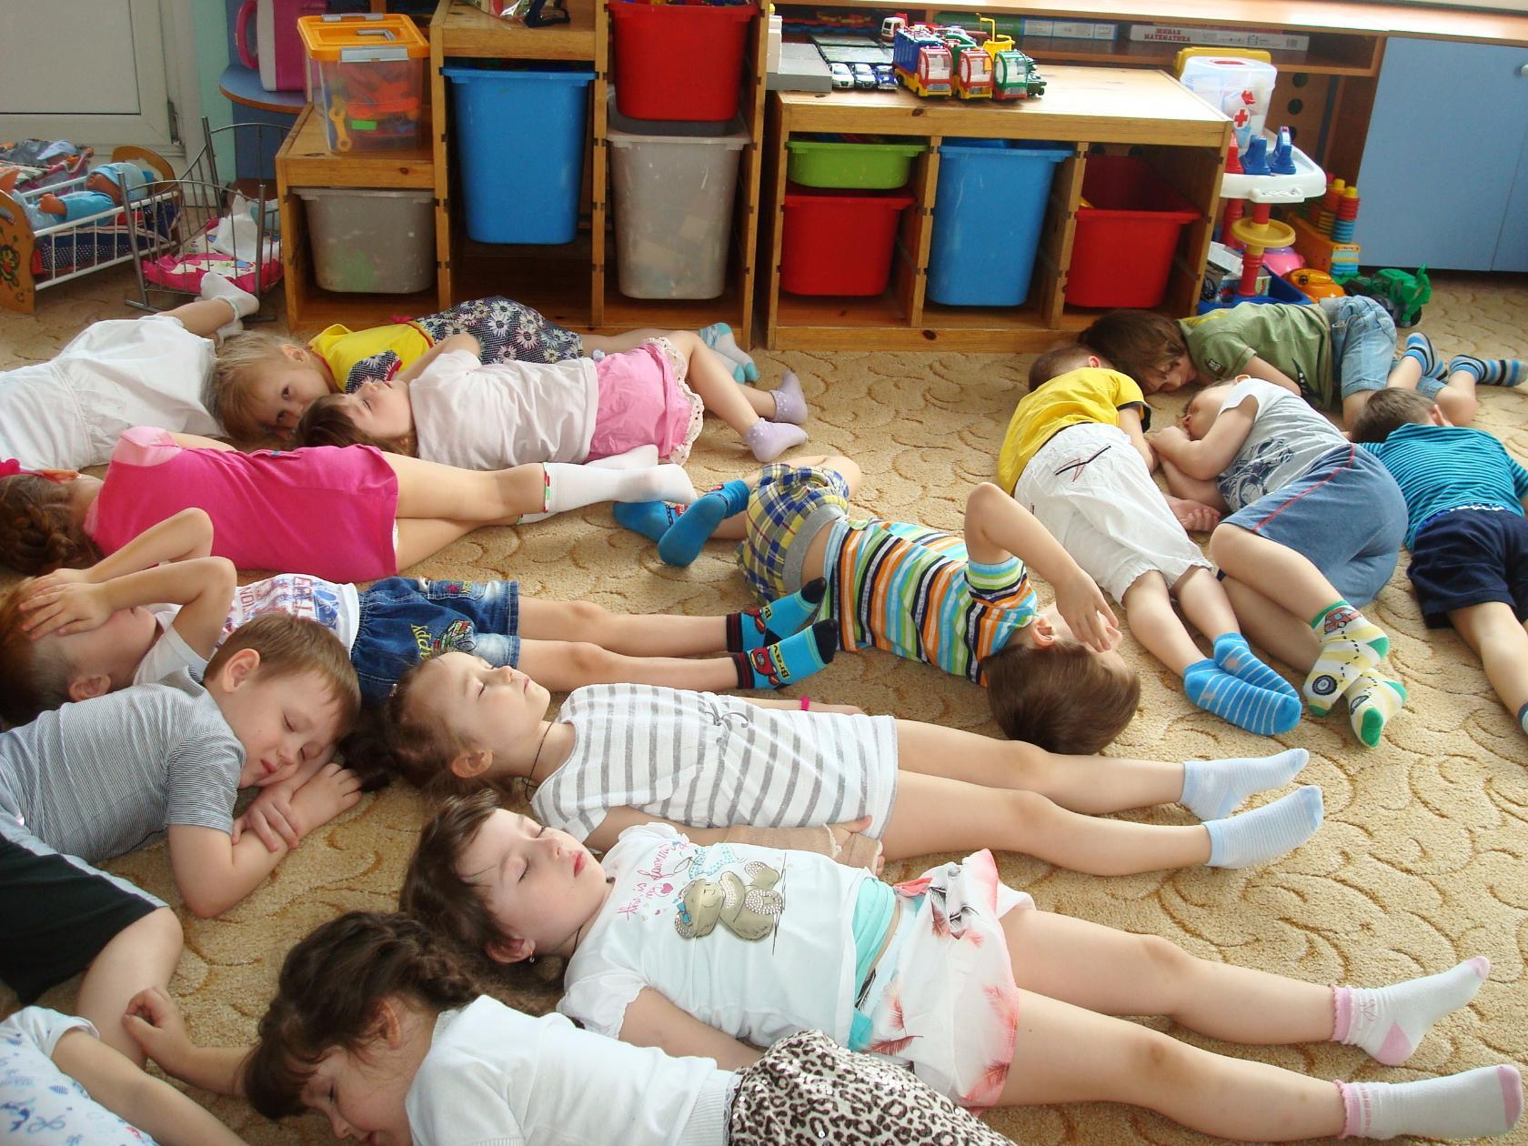
Релаксация!

Slide 7
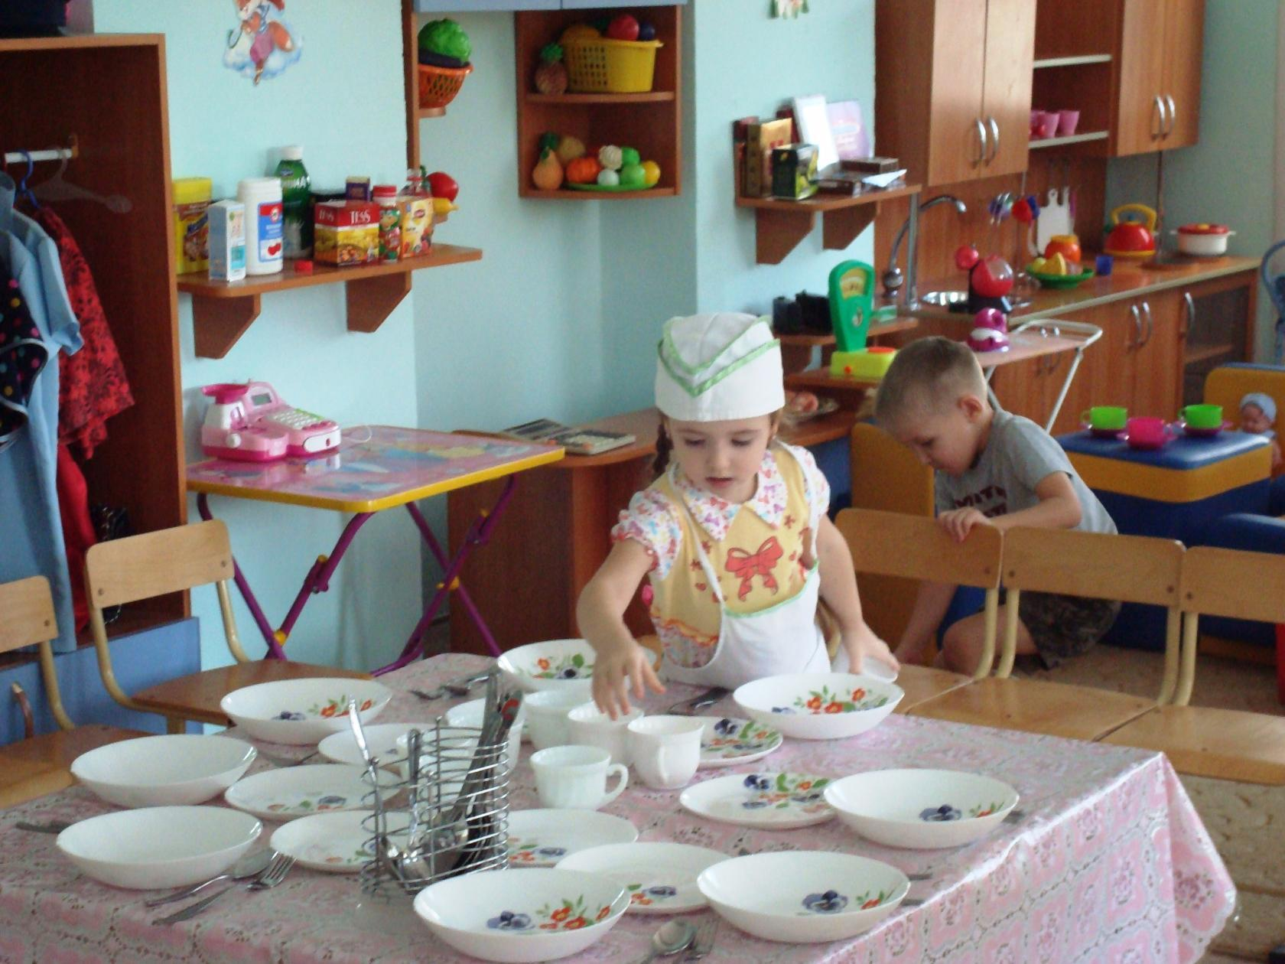
Готовимся к обеду!

Slide 8
Играем!

Slide 9
Спасибо за внимание!

